Slide 1
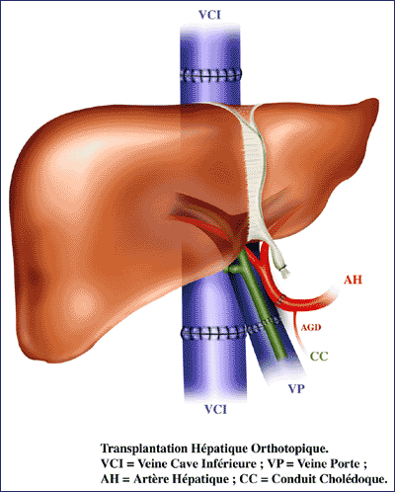
CHC :
Indications de la transplantation hépatique
Morgado Lise
Interne au CHU d’Angers

Slide 2
Contexte
Le CHC est la plus fréquente des tumeurs hépatiques primitives
Le CHC se développe habituellement sur une cirrhose
Le pronostic est conditionné par le stade du cancer et la fonction hépatique
Première indication de transplantation hépatique en France
Notes:
Le CHC se développe dans 75 à 80% des cas sur un foie cirrhotique, plus rarement sur une hépatopathie chronique non cirrhotique, exceptionnellement sur un foie sain.
Dans les cas de CHC développés sur cirrhose, le pronostic et la démarche thérapeutique sont ainsi conditionnés à la fois par le stade du cancer et par la fonction hépatique.
C’est le traitement « idéal » car permet de traiter la tumeur et sa cause

Slide 3
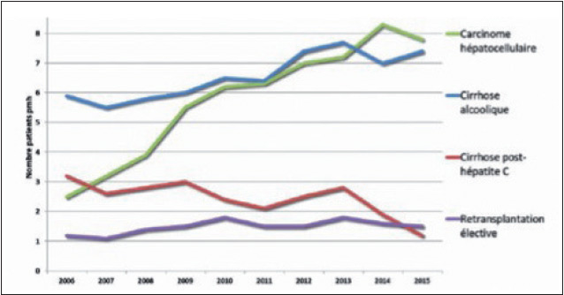
Indications de transplantations hépatiques en France
Notes:
La transplantation hépatique pour CHC est actuellement la 1re indication de transplantation hépatique en France avec plus de 32 % des ­inscriptions en liste d’attente et 30 % des transplantations en 2018.
En pratique, une indication de TH est discutée chez 10 % des patients atteints de CHC, et elle est réalisée chez 3 à 4 %.

Slide 4
Limites de la transplantation hépatique
Pénurie d’organes
Risque de récidive tumorale après la greffe
Temps d’attente prolongé
Règles strictes d’attribution des greffons
Pronostic sombre avec 90% de décès
Notes:
La demande de TH est supérieure au nombre de greffons disponibles -> entraîne des contraintes en terme d’indications et de résultats
Compte-tenu de la pénurie d’organes, il existe un consensus général selon lequel une indication de TH pour être valide doit s’associer à une survie à 5 ans > 50 %, et du fait de la prévalence du CHC survie attendue similaire à celle des TH pour maladie bénigne (cirrhose sans tumeur) > 70% à 5 ans
Pour obtenir une survie à 5 ans > 70 % il est donc essentiel d’identifier les patients ayant un risque de récidive < 15 %.

Slide 5
Conséquences de la pénurie d’organes
Privilégier la résection ou la destruction percutanée pour les CHC uniques
Risque de progression du CHC sur liste d’attente
Réaliser un traitement d’attente lorsque la durée prévisionnelle sur liste d’attente sur liste est supérieure à 6 mois et que la fonction hépatique le permet
Notes:
allongement du délai avant TH, qui est passé pour les CHC de 3 mois dans la période 2003-2005 à 12 à 18 mois en 2014 -> il existe un risque de progression tumorale qui pose le problème d’un traitement « d’attente » : résection, RF, ou par chimioembolisation artérielle si tumeurs multiples et fonction hépatique conservée sans ascite

Slide 6
Indications de la TH
Critères de Milan
Score AFP
Soit tumeur unique de 5cm de diamètre maximal
Soit 2 ou 3 nodules ≤ 3 cm de diamètre
Absence de thrombose portale ou hépatique
 | Score
Taille plus grosse tumeur (cm) ≤ 3 3 – 6 > 6 | 0 1 4
Nombre de nodules 1-3 ≥ 4 | 0 2
AFP sérique (µg/L) ≤ 100 100 – 1000 ≥ 1000 | 0 2 3
Notes:
Les critères de Milan s’associent à un risque de récidive de 8 à 15 % dans la littérature et ont été adoptés dès le début des années 2000 comme critères de sélection, consensuelle au niveau international
Néanmoins, les critères de Milan sont jugés depuis plusieurs années trop restrictifs puisque de nombreux malades transplantés avec des caractéristiques tumorales en dehors de ces critères peuvent survivre sans récidive après greffe.
Les critères ont été élargis, en France l’indication repose sur un score AFP. le seuil de 2 sépare les patients à haut et faible risque de récidive avec un risque de récidive compris entre 10 et 13 % si le score est ≤ 2 et ≥ 45 % si le score est > 2.
Un score ≤ 2 rend les patients éligibles à l’inscription sur liste d’attente. Il doit ensuite être calculé à l’inscription puis tous les 3 mois pendant la phase d’attente (par une imagerie en coupe et dosage AFP).
+ Un down-staging par un « premier traitement curatif » ramène parfois dans les critères de transplantation des tumeurs initialement au-delà de ces critères conduisant à rediscuter une transplantation.

Slide 7
Contre-indications
Liées au CHC
Bilan pré-TH
Invasion veineuse (portale ou hépatique) tumorale
Score AFP > 2
Bilan d’extension montrant des lésions secondaires extra-hépatiques
Age > 65-70 ans
Comorbidité grave qui expose à un risque opératoire important
Cancer extra-digestif évolutif
Infection non contrôlée
Troubles psychologiques ou psychiatriques
Consommation d’alcool non sevrée
Notes:
mise en évidence d’une invasion veineuse (portale ou hépatique) tumorale, tronculaire, segmentaire ou sous-segmentaire ;
Le bilan d’évaluation d’un candidat à la greffe pour CHC doit donc compor­ter systématiquement un dosage d’alfa-fœto protéine, un scanner thoraco-abdominal injecté, complété si possible par une IRM hépatique et un examen isotopique à la recherche de métastases extra-hépatiques. Le TEP scanner au 18 FDG
Troubles psychologiques ou psychiatriques qui compromettraient un suivi correct et la prise du ttt immunosuppresseur

Slide 8
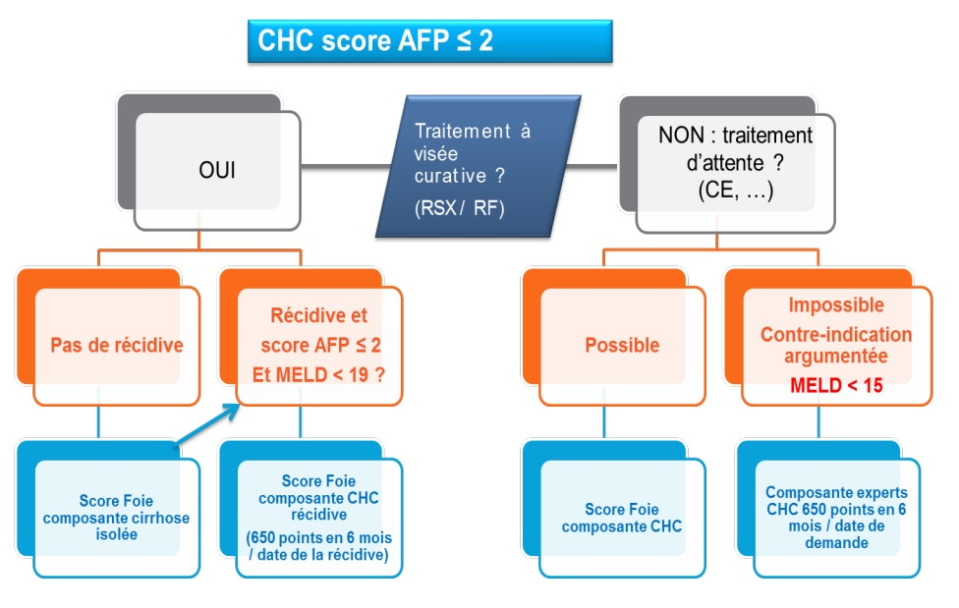
En pratique :
Patients ne pouvant bénéficier de thérapies curatives :
  Non résécables,
  Non radio-fréquençables,
  Lésions actives.
Score AFP ≤ 2
Récidive après résection ou radiofréquence
  Délai de 6 mois
Notes:
Si un candidat peut bénéficier d’un traitement curatif autre que la TH (résection ou thermo-ablation), celui-ci doit être privilégié pour réaffecter des greffons à d’autres indications plus prioritaires.
tumeur < 2 cm l’évolution sur la liste de transplantation se fait selon le score de MELD sans tenir compte du CHC
tumeur > 2 cm le score AFP est calculé
Les patients avec un score AFP ≤ 2 sont éligibles pour inscription sur la liste nationale d’attente (risque de récidive acceptable et survie à 5a>50-70%) et passage au score national foie : attribution en fonction du temps et du MELD (gravité de la cirrhose)
Pour ces patients, la réévaluation trimestrielle, validé en réunion de concertation pluridisciplinaire (RCP), du score AFP est impératif. Si le score progresse au-delà de 2 pendant la phase d’attente, le patient devient inéligible pour la greffe
SAUF si le score AFP devient ≤ 2 après un traitement loco-régional du CHC (down-staging) et reste ≤ 2 après 3 mois d’observation. Le patient peut alors être inscrit sur liste nationale de façon conventionnelle.
En l’absence de récidive : inscription sur liste selon les mêmes critères que pour la cirrhose :
• MELD >15
• Complicatons non controlables (encephalopathie, Ascite et TIPS inefficace ou impossible, syndrome hepato pulmonaire, syndrome hepato-renal, hemorragies dig)
- Infection spontanee du liquide d’ascite
En cas de récidive (à plus de six mois) après un ttt curatif, toujours dans le score AFP < 2, il a été proposé un accès accéléré à la transplantation en 6 mois à partir de la date de la récidive.
Pour les patients qui ne peuvent bénéficier d’un ttt curatif, on reste sur un traitement d’attente dans la composante score national foie CHC, lorsque la durée prévisionnelle sur liste est supérieure à 6 mois et que la fonction hépatique le permet.
Si le traitement d’attente est impossible (localisation, taille, MELD intermédiaire). Il est proposé, sur l’argumentation documentée d’une contre-indication au traitement d’attente et si le patient a un MELD inférieur à 15, une « composante expert » spécifique pour un accès à la TH en neuf mois.

Slide 9
Conclusion
La transplantation hépatique pour CHC est la 1ère indication de TH avec en France > 30 % des inscriptions en liste nationale et 25% des transplantations.
L'indication repose en France sur un score AFP ≤ 2 dont la valeur prédictive est supérieure aux critères de Milan et qui permet d'identifier les candidats ayant une survie sans récidive de 70% à 5 ans, standard actuel de survie post TH.
Le score AFP comporte 3 paramètres, le nombre de CHC, la taille de la plus volumineuse lésion et le taux d'alfa foeto protéine. Il doit être calculé à l'inscription puis tous les 3 mois pendant la phase d'attente.
Pendant la phase d'attente, les patients pour lesquels un traitement curatif permet une inactivation complète du CHC ont un accès retardé à la greffe jusqu'à récidive, pour permettre aux patients dont la croissance tumorale n'est que partiellement contrôlée d'être transplantés prioritairement.
Le CHC est une indication majeure de transplantation qui, compte-tenu de la pénurie d’organes et de la compétition avec d’autres indi­cations de greffe hépatique, doit être encadrée par des règles spécifiques de sélection des candidats et d’attribution des greffons.

Slide 10
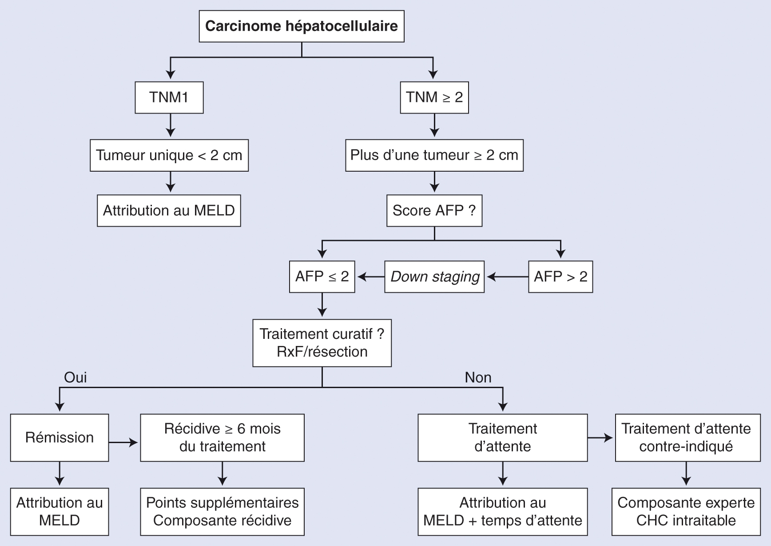
Arbre décisionnel. Indication de transplantation hépatique pour carcinome hépatocellulaire (CHC)

Slide 11
Bibliographie
Le Rapport médical et scientifique de l’Agence de la Biomédecine 2014.
www.agence-biomedecine.fr, espace professionnel.
C. DUVOUX, Transplantation hépatique pour carcinome hépato-cellulaire, 2016, Association Française de Formation Médicale Continue en Hépato-Gastro-Entérologie
Blanc JF, Debaillon-Vesque A, Roth G, Barbare JC, Baumann AS, Boige V, Boudjema K, Bouattour M, Crehange G, Dauvois B, Decaens T, Dewaele F, Farges O, Guiu B, Hollebecque A, Merle P, Selves J, Aparicio T, Ruiz I, Bouché O; Thésaurus National de Cancérologie Digestive (TNCD); (SNFGE, FFCD, GERCOR, UNICANCER, SFCD, SFED, SFRO, AFEF, SIAD, SFR/FRI). Clin Res Hepatol Gastroenterol. 2021 Mar;45(2):101590. doi: 10.1016/j.clinre.2020.101590. Epub 2021 Mar 26. PMID: 33780876.
Indications de la transplantation hépatique chez l'adulte et l'enfant, Recommandations d'experts 2018, (Coordonné par Sébastien Dharancy)
Notes:
https://www.fmcgastro.org/textes-postus/postu-2016-paris/transplantation-et-carcinome-hepatocellulaire/#:~:text=Les%20crit%C3%A8res%20de%20Milan%20%5B2,nombreux%20programmes%2C%20aux%20USA%20notamment.
https://www.snfge.org/content/7-carcinome-hepatocellulaire-cancer-primitif-du-foie#ancre3261
https://afef.asso.fr/wp-content/uploads/2021/02/Recommandations-AFEF-Indications-de-transplantation-hepatique.pdf

